Slide 1

POLICIE ČESKÉ REPUBLIKY
KRAJSKÉ ŘEDITELSTVÍ POLICIE Středočeského kraje
PŘEHLED ČINNOSTI VNĚJŠÍ SLUŽBY ZA ROK 2024
S POROVNÁNÍM

Slide 2



Počet dopravních nehod, usmrcených a těžce zraněných osob v čase
Vývoj za posledních 10 let.
+62
Počet nehod
Smrtelné zranění
-9
Těžké zranění
-16
2

Slide 3
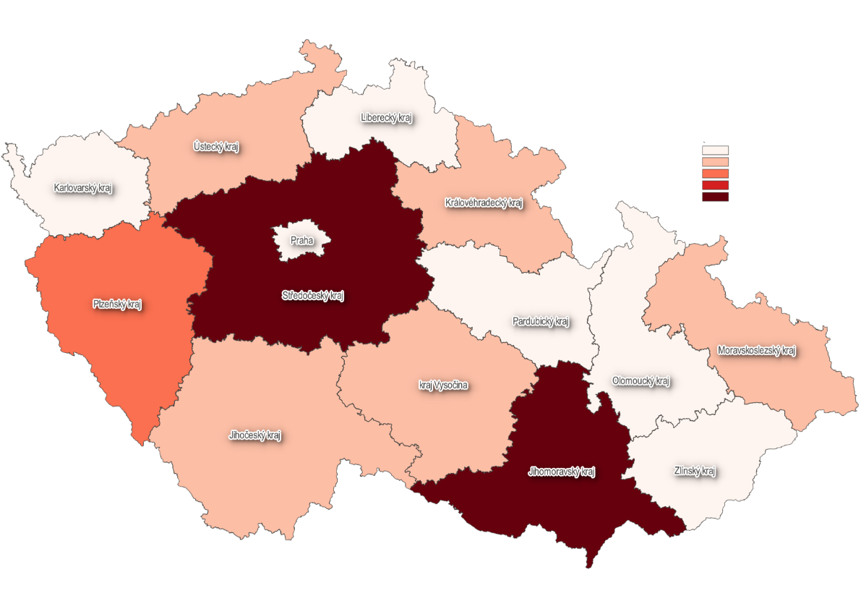
POČET USMRCENÝH OSOB na ÚZEMÍ V KRAJÍCH ČR v roce 2024
USMRCENÉ OSOBY
KŘPS
3

Slide 4
HLAVNÍ PŘÍČINY DOPRAVNÍCH NEHOD NA ÚZEMÍ KRAJE ZA 10 LET
RYCHLOST
PŘEDJÍŽDĚNÍ
4

Slide 5
HLAVNÍ PŘÍČINY DOPRAVNÍCH NEHOD NA ÚZEMÍ KRAJE ZA 10 LET
PŘEDNOST
ZPŮSOB JÍZDY
5

Slide 6



POČET DN na území Stč. kraje v roce 2024
Celkově na území Stč. kraje došlo k 16 343 dopravním nehodám
Nejvíce se DN stalo na území ÚO Mladá Boleslav (2 037)
Největší pokles DN zaznamenal ÚO Nymburk (- 141)
Naopak největší nárůst DN byl na ÚO Benešov (234)
Rok 2024 Rozdíl Rok 2023
Na sledovaných dálnicích Stč. kraje došlo k 1 181 dopravním nehodám
Nejvíce se DN stalo na úseku DO Mirošovice (339)
Zároveň k největšímu poklesu došlo na úseku DO Rudná (-103)
Naopak nárůst DN byl na dálnici D1 v úseku DO Bernartice (19)
Územím Středočeského kraje prochází
9 dálnic o celkové délce 367 km, což odpovídá téměř 30% celkové délky
dálniční síti
6

Slide 7



POČET DN, těžce a lehce zraněných PŘI DN v roce 2024
U usmrcených došlo k poklesu o 9, TZ poklesu o 16, LZ nárůst o 17
K nejvíce usmrcení došlo na ÚO Benešov a Mělník shodně (9), největší nárůst byl na ÚO Rakovník (4), největší pokles byl na ÚO Kladno (- 9)
K nejvíce TZ došlo na ÚO Benešov (44), k největšímu nárůstu došlo taktéž na ÚO Benešov (10)
Lehce zraněných osob bylo nejvíce na ÚO Benešov (379), největší nárůst zaznamenal opět ÚO Benešov (44)
-9
+17
7

Slide 8
POČET Usmrcených PŘI DN PODLE DRUHU KOMUNIKACE v roce 2024
Nejvíc účastníků DN zemřelo na silnicích I. a II. tříd
K nárůstu došlo pouze na dálnicích
K poklesu došlo na všech ostatních kategoriích silnic
8

Slide 9


POČET těžce a lehce zraněných PŘI DN PODLE DRUHU KOMUNIKACE v roce 2024
265
- 16
17
3 238
K nárůstu těžce zraněních došlo na silnicích I. tříd a MK
U těžce zraněných došlo k poklesu na dálnicích, silnicích I. třídy a ÚK
Nejvíce k lehkým zraněním docházelo na silnicích II. tříd
Největší nárůst byl na MK
9

Slide 10

POČET DN, Usmrcených, těžce a lehce zraněných PŘI DN PODLE dne v týdnu v roce 2024
10

Slide 11

Hlavní Příčiny DN v roce 2024
Rok 2024
Rok 2023
7 697
7 609
+1%
2 504
2 732
-8%
1 488
1 458
657
622
+5,6%
235
221
11

Slide 12

Hlavní Příčiny DN na dálnicích v roce 2024
Rok 2024
Rok 2023
579
721
-19%
381
448
-14%
68
88
-22%
22
-29%
31
22
23
12

Slide 13
POČET DN ZPRACOVANÝCH NA „EUROFORMULÁŘ“ na území Stč. kraje v roce 2024
Euroformulář
13

Slide 14
POČET NEHOD PODLE DRUHU KOMUNIKACE (bez účelových komunikací) v roce 2024
16 343
62
Nejvíc dopravních nehod se stalo na místních komunikacích
Největší nárůst dopravních nehod byl na místních komunikacích
14

Slide 15







POČET NEHOD v obci, mimo obec a na žel. přejezdu v roce 2024
164
59
12
77= 0.4 % z celkového počtu DN
- 7
-17
5
4
74
0
0
- 5
-11
1 920
1 318
- 21
38
16
1
15

Slide 16

Škoda vzniklá při dopravních nehodách v roce 2024
16

Slide 17
Dopravní nehody podle zavinění v roce 2024
11 981
3 822
315
69
192
- 33
- 12
- 95
19
23 %
1
2 %
nezaviněno řidičem mot. vozidla
60
4 %
15
540
73 %
- 35
20
- 2
57
- 4
17

Slide 18
Dopravní nehody s účastí chodce v roce 2024
z toho zaviněno chodcem
22 %
18

Slide 19
Dopravní nehody s účastí cyklisty v roce 2024
z toho zaviněno cyklistou
59 %
19

Slide 20
Dopravní nehody s účastí cyklisty a cyklisty na elektro kole v roce 2024
17 %
z toho cyklista na elektro kole
17 %
20

Slide 21
Dopravní nehody s účastí motocyklisty v roce 2024
z toho zaviněno motocyklistou
57 %
21

Slide 22

Dopravní nehody pod vlivem alkoholu a drog v roce 2024
Nehody zaviněné pod vlivem alkoholu nebo jiných návykových látek | 2024 | 2023 | Rozdíl
Alkohol u viníka do 0,24 ‰ | 31 | 22 | 9
Alkohol u viníka 0,25 až 1,0 ‰ | 113 | 128 | -15
Alkohol u viníka 1,0 ‰ a více | 513 | 542 | -29
Alkohol odmítnuto | 34 | - - | - -
Alkohol celkem | 691 | - - | - -
Alkohol a drogy | 13 | 16 | -3
Drogy | 61 | 74 | -13
Drogy odmítnuto | 19 | 24 | -5
Drogy celkem | 74 | 36 | - 15
22

Slide 23


Dopravní nehody zaviněné cyklisty a chodci pod vlivem alkoholu v roce 2024
72
1
657
-35
6
0
z toho
Celkový počet nehod zaviněných pod vlivem alkoholu
11 %
23

Slide 24
Dopravně inženýrská činnost v roce 2024
Ukazatel | 2024 | 2023
Počet zjištěných komunikačních závad | 1 917 | 834
Počet podnětů k úpravě nebo odstranění DZ | 45 | 67
Počet podnětů k odstranění rizikových míst | 17 | 4
Počet revizí křižovatek | 170 | 61
24

Slide 25

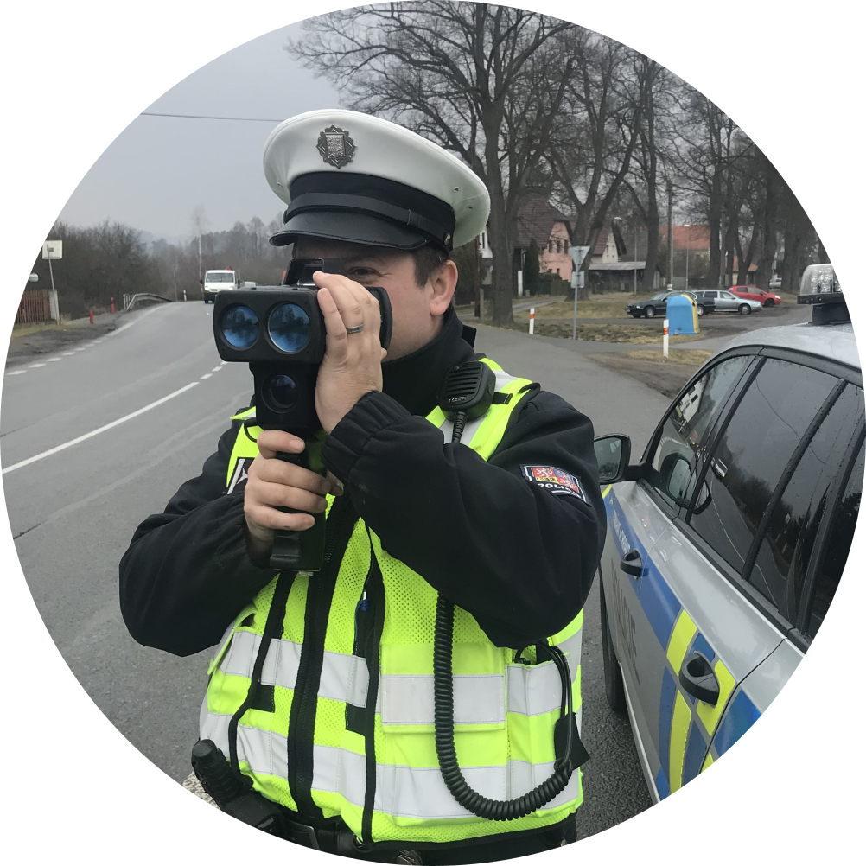
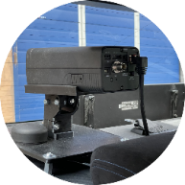
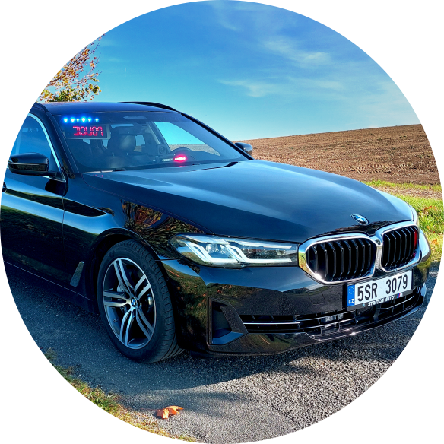








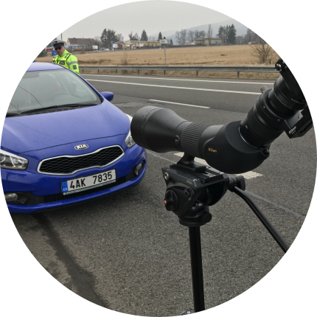










PRIORITY PRO ROK 2025
NEPŘIMĚŘENÁ RYCHLOST
VĚNOVÁNÍ SE ŘÍZENÍ
VIDITELNÝ DOHLED
ZRANITELNÍ ÚČASTNÍCI
DOHLED PODLE LOKALIT
25

Slide 26
POŘÁDKOVÁ SLUŽBA
OCHRANA MĚKKÝCH CÍLŮ
Na základě událostí na FF UK dne 23. 12. 2023 došlo v rámci zkvalitnění ochrany měkkých cílů k rozsáhlému proškolování civilních institucí na teritoriu Středočeského kraje ze strany Krajského ředitelství policie Středočeského kraje za spolupráce s obcemi s rozšířenou působností.
Proškolení primárně zaměřena na společensky citlivou infrastrukturu – základní, střední a vysoké školy.
Celkem v r. 2024 proškoleno 315 institucí (3018 osob), z toho:
2 vysoké školy - 185 osob (Škoda Auto VŠ Mladá Boleslav, ČVUT Fakutla biomedicíny Kladno
60 základních a středních škol - 1515 osob
253 ostatních institucí (městské úřady, mateřské školy, finanční úřady atd.) – 1318 osob
Celkem v r. 2024 bylo realizováno 15 cvičení na aktivního útočníka za účasti ŠPS
26

Slide 27
POŘÁDKOVÁ SLUŽBA
Prvosledové hlídky
Plánovaný počet prvosledových hlídek – 241 v ČR
Aktuální stav prvosledových hlídek k na konci roku 2024 - 222.
27

Slide 28
POŘÁDKOVÁ SLUŽBA
POŘÁDKOVÁ SLUŽBA

Slide 29
POŘÁDKOVÁ SLUŽBA
ZAJIŠTĚNÍ VĚŘEJNÉHO POŘÁDKU – HROMADNÉ AKCE
V r. 2024 celkem 67 (r. 2023 celkem 65) bezpečnostních opatření s rizikem závažného narušení veřejného pořádku s nasazením pořádkové jednotky, z toho:
15x fotbalová utkání (2023 celkem také 15x).
26x hokejová utkání (2023 celkem 27x hokejová utkání).
5x technoparty (2023 celkem 11x technoparty).
Trendy:
Snižující se počet ilegálních technoparty – zvyšující se počet závazných vyhlášek obcí omezujících hudební produkce v rizikových lokalitách
Postupný přesun diváckého násilí z fotbalových na hokejové stadiony – požadavek na vstřícnější spolupráci hokejových klubů směrem k PČR v oblasti zajištění bezpečnosti na hokejových stadionech.
29

Slide 30
POŘÁDKOVÁ SLUŽBA
30

Slide 31
POŘÁDKOVÁ POLICIE
31

Slide 32
POŘÁDKOVÁ SLUŽBA
32

Slide 33
ZBRANĚ, STŘELIVO A BEZPEČNOSTNÍ MATERIÁL
Podmínky pro získání zbrojního průkazu jsou stanoveny v zákoně č. 119/2002 Sb., o střelných zbraních a střelivu.
Místo pobytu na území České republiky.
Dosažení předepsaného věku.
Způsobilost k právním úkonům.
Zdravotní způsobilost.
Odborná způsobilost.
Bezúhonnost.
Spolehlivost.
Rok 2025 bude ve znamení rozsáhlých příprav na zcela nový zákon o střelných zbraních a střelivu.
33

Slide 34
Držitelé zbrojních průkazů a zbraní
Vývoj počtu držitelů zbrojních průkazů a zbraní u těchto držitelů od roku 2020 do roku 2024 (stav ke dni 31.12.)
rok | počet držitelů
2020 | 45 749
2021 | 46 104
2022 | 46 887
2023 | 47 530
2024 | 48 171 v porovnání s rokem 2020 + 2 422
rok | počet zbraní
2020 | 138 549
2021 | 144 285
2022 | 151 449
2023 | 157 429
2024 | 162 825 v porovnání s rokem 2020 + 24 276
34

Slide 35
Průměrný počet zbraní a jejich počty ve Středočeském kraji k 31. 12. 2024 podle kategorií
celkový počet držitelů ZP | celkový počet zbraní u držitelů ZP | Průměr: zbraň na držitele
48 171 | 162 825 + (498 C-I) | 3,38*
kategorie zbraně | celkem | průměr
A (vojenské, automatické) | 70 | 0,001
A-I (samonabíjecí) | 1 233 | 0,025
B (krátké zbraně - pistole, revolvery, malorážky) | 83 080 | 1,604
C (dlouhé zbraně- víceranové nebo jednoranové, opakovací nebo samonabíjecí) | 78 442 | 1,628
C-I (zbraně na registraci bez ZP) | 498 | 0,01
kategorie zbraně | celkem
C-I | 2 985
Zbraně u osob bez ZP
* V roce 2023 byl průměr 3,312 zbraně průkazu.
35

Slide 36
Průměrný počet zbraní a jejich počty ve Středočeském kraji k 31. 12. 2024 podle vybraných druhů (nejčastější zastoupení zbraní mezi držiteli ZP)
druh zbraně (vybrané druhy zbraní) | celkem | průměr
Pistole samonabíjecí | 53 399 | 1,109
Brokovnice | 32 375 | 0,672
Kulovnice | 17 897 | 0,371
Revolver | 12 782 | 0,265
Malorážka | 12 588 | 0,261
Puška samonabíjecí | 9 182 | 0,190
Kombinované zbraně | 5 844 | 0,121
V roce 2024 nedošlo k dramatické změně ve struktuře nakupovaných zbraní.
36

Slide 37
Zkoušky odborné způsobilosti
rok | 2022 | 2023 | 2024
Počet žadatelů - přítomno na zkoušce | 2287 | 1760 | 2249
Počet žadatelů - prospělo | 1267 | 992 | 1295
Počet žadatelů - neprospělo (teoretická část) | 410 | 291 | 358
Počet žadatelů - neprospělo (praktická část) | 610 | 477 | 596
Pokračuje trend zlepšování připravenosti žadatelů na teoretickou část zkoušky.
37

Slide 38
TRANZITNÍ NELEGÁLNÍ MIGRACE
CIZINECKÁ POLICIE
V porovnání s rokem 2023 se značně snížily počty nelegální migrace a s tím i počet migrantů zachycených na území Středočeského kraje. Tento stav zcela koresponduje s celkovým počtem snižujících se záchytů na území celé České republiky.
110
-77
- 70,0 %
33

Slide 39
VYDANÝCH ROZHODNUTÍ O ZAJIŠTĚNÍ DO ZZC
V loňském roce byla oproti roku 2024 migrační vlna většího rozsahu a tím poklesl počet cizinců, kteří na území pobývali nelegálně – tranzitní migrace.
-43
- 49,4 %
44

Slide 40
Počet vydaných rozhodnutí o správním vyhoštění
378
Pokles cizinců, kterým bylo vydáno rozhodnutí o správním vyhoštění je ovlivněn z důvodu méně záchytů osob – státní příslušnost SYR, AFG, TUR.
- 69
- 15,4 %
40

Slide 41
Některé ukazatele činnosti CP
Záchyt neregulérních dokladů
Záchyt padělaných a pozměněných veřejných listin
83
62
- 26
- 25,9 %

Slide 42
Padělání lékařského posudku (cizinci) § 350/1
46
Důvodem vysokého nárůstu padělaných posudků, je nyní nový trend osob, kteří jsou žadateli o řidičský průkaz a předkládají také padělané řidičské průkazy. Nově se nyní v roce 2025 ojediněle objevily padělky „potvrzení o vykonání jazykové zkoušky“ při žádosti o trvalý pobyt.
+100 %

Slide 43

2024
DĚKUJI ZA POZORNOST
plk. Mgr. René Peták
náměstek ředitele krajského ředitelství pro vnější službu

